Slide 1
2023 Nov 8
Belajar Basic Vue.js Menggunakan Nuxt.js 2
SMKN2 Kota Bekasi
Ibnu Shevayanto

Slide 2
OUTLINE
01
REQUIREMENT
02
ABOUT VUE.JS & NUXT.JS
03
INSTALASI NUXT.JS
04
NUXT & VUE BASIC
05
VUE LIFECYCLE
06
STORE MANAGEMENT WITH API

Slide 3
01
REQUIREMENT

Slide 4


Requirement
Install NodeJS: Minimum versi 16
Install Text Editor: Disarankan menggunakan visual studio code
Link Template
bit.ly/belajar_vue_smkn2bekasi

Slide 5
02
ABOUT VUE.JS & NUXT.JS

Slide 6

Apa Itu Vue.js
Vue.js (vue) adalah framework javascript yang membuat pembuatan frontend web interaktif dan reaktif menjadi lebih mudah.
“VUE DIBACA VIEW” - EVAN YOU ( THE CREATOR OF VUE.JS)

Slide 7
Javascript
Framework
Reaktif
Bahasa pemrograman yang didukung oleh semua browser. Yang memungkinkan kita untuk memanipulasi halaman yang sedang berjalan.
Framework adalah perpustakaan (pihak ketiga) yang mengekspos fungsi-fungsi utilitas tertentu untuk mempermudah dalam membangun aplikasi.
Aplikasi dapat bereaksi langsung terhadap inputan pengguna dan memperbarui tampilan secara dinamis (contoh: untuk menampilkan overlay atau input validation )
Frontend Web
Semua yang dilihat oleh pengguna didalam sebuah website
3

Slide 8

Berbagai cara dalam memanfaatkan Vue.js

Slide 9


Hanya sebagian Vue.js
Full Vue.JS
“Widget” pada aplikasi multipage (beberapa) halaman masih dirender di dan server oleh server backend.
Pendekatan "Single-Page-Application" (SPA). server hanya mengirimkan satu halaman HTML, setelah itu, Vue mengambil alih dan mengontrol UI

Slide 10
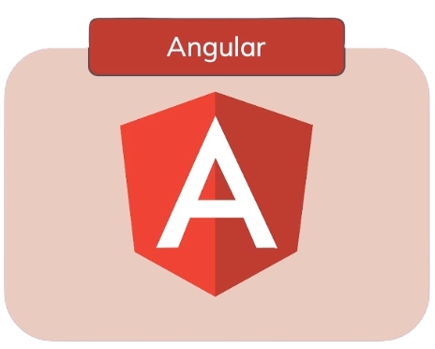
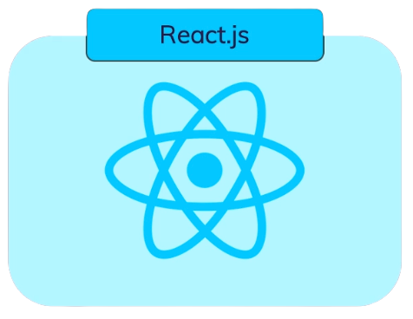
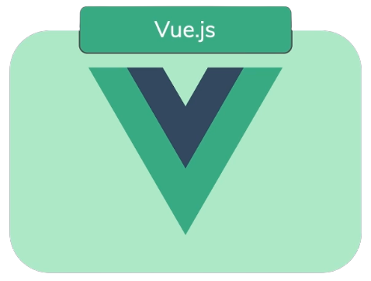
Framework Mirip Vue.JS
FRAMEWORK UI COMPONENT-BASED YANG LENGKAP, DENGAN BANYAK FITUR. MENGGUNAKAN TYPESCRIPT. BISA JADI OVERKILL UNTUK PROYEK-PROYEK YANG LEBIH KECIL.
LIBRARY UI COMPONENT-BASED YANG RAMPING DAN TERFOKUS. FITUR-FITUR TERTENTU (MISALNYA ROUTING) DITAMBAHKAN MELALUI PACKAGE YANG DIBUAT OLEH KOMUNITAS
FRAMEWORK UI COMPONENT-BASED YANG LENGKAP, MENCAKUP SEBAGIAN BESAR FITUR INTI. SEDIKIT KURANG POPULER DIBANDINGKAN REACT & ANGULAR

Slide 11

NUXT.JS

Slide 12


Nuxt.JS
Nuxt.js adalah Framework yang dapat membantu dalam membuat aplikasi Vue.js. Nuxt.js bertujuan untuk membuat pengembangan web menjadi intuitif dan berkinerja baik dengan mengutamakan pengalaman pengembang yang hebat.
ALEXANDRE CHOPIN AND SÉBASTIEN CHOPIN ( THE CREATOR OF NUXT.JS)

Slide 13
The Benefits
Semua Sudah Disediakan
Simple
Custom Rendering Mode
Jika menggunakan vue.js biasa kita perlu menginstall beberapa package penting untuk pengembangan website. Contohnya vue router (untuk membuat routes), vuex (untuk management penyimpanan data). di NUXT semua yang dibutuhkan sudah terinstall.
Developer dapat menulis komponen Vue dengan cara yang sederhana dan kuat, tanpa harus mengimpornya secara manual atau mengonfigurasi webpack.
Developer dapat memilih mode rendering yang berbeda untuk halaman website, seperti statis, sisi server, atau sisi klien, tergantung pada kebutuhan.

Slide 14
03
INSTALASI NUXT.JS

Slide 15
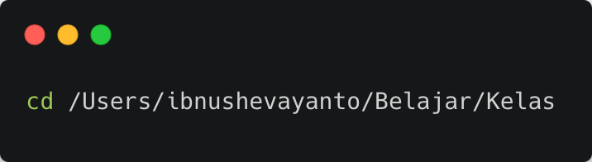
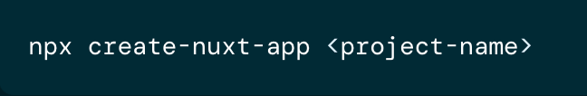
1
Buat Folder Untuk Menyimpan Project (Dimanapun)
2
Akses Folder Tersebut Menggunakan CMD / Terminal
3
Ketik command berikut

Slide 16
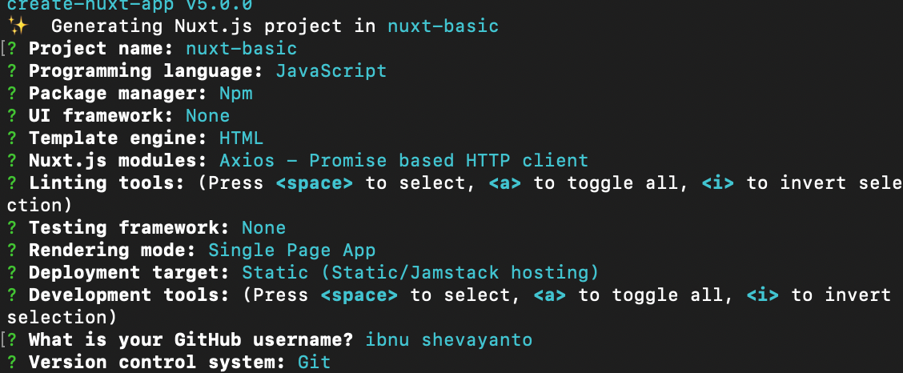
4
Buat configruasinya seperti ini
Pada pertanyaan Nuxt.js modules, tekan <spasi> pada axios lalu <enter>
Pada Pertanyaan Rendering mode, pilih Single Page App lalu <enter>
Pada pertanyaan Deployment targe, pilih Static (Static/Jamstack hosting) lalu <enter>
Selain pertanyaan diatas, hanya perlu tekan <enter> saja

Slide 17
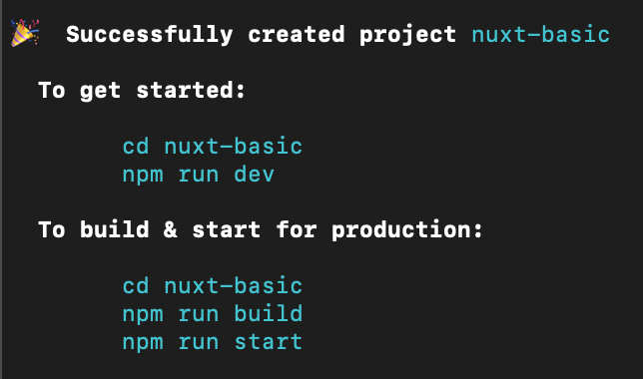
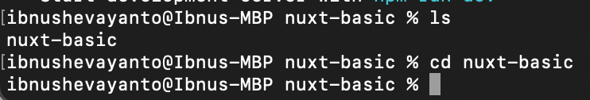
6
Jika tampil seperti ini proses instalasi sudah berhasil
7
Masuk Ke Folder Project, dengan cara “cd <nama_project>”

Slide 18
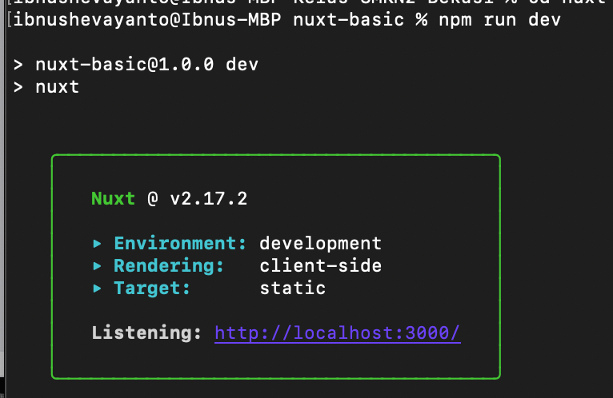
8
Ketik “npm run dev” lalu <enter> untuk menjalankan aplikasi

Slide 19
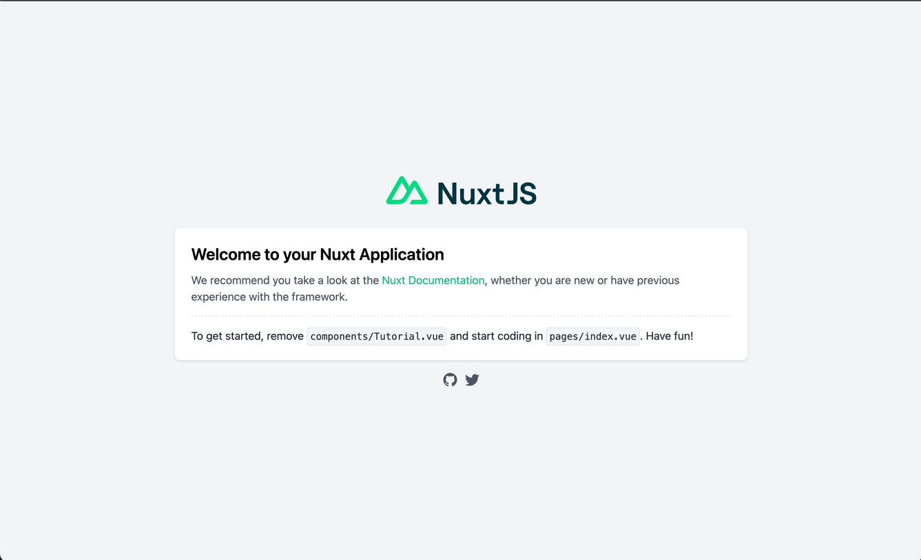
9
Ketik “localhost:3000” di browser lalu akan menampilkan seperti ini

Slide 20
04
NUXT & VUE BASIC

Slide 21
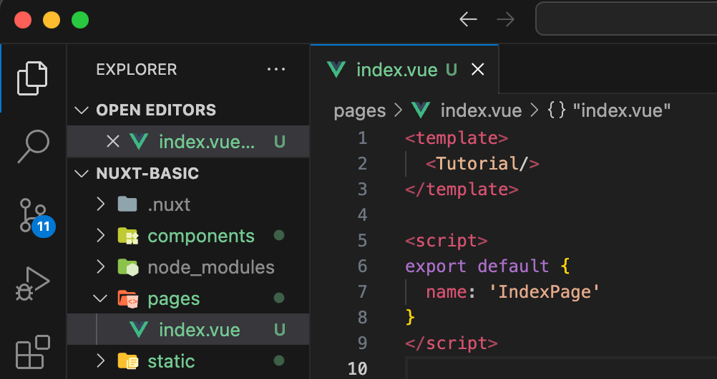
Setelah selesai melakukan tahapan - tahapan yang ada pada bab 3, selanjutnya buka folder project di text editor. Lalu, buka file index.vue pada folder pages di text editor.

Slide 22

BASIC VUE.JS

Slide 23
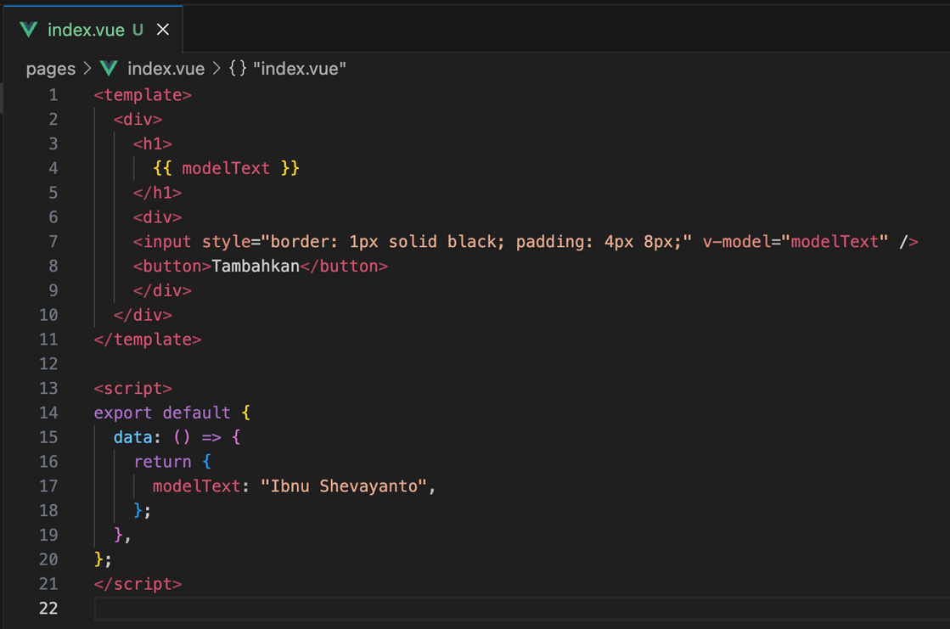
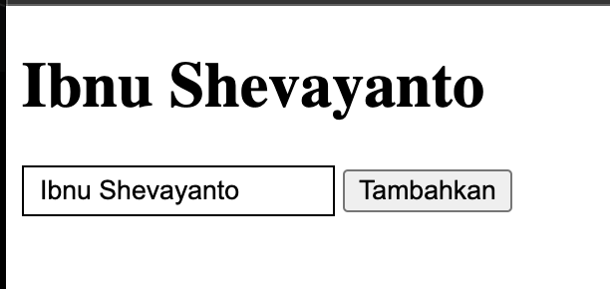
Properti “Data”
Properti “data” adalah salah satu cara untuk menyimpan dan mengelola data dalam komponen Vue.js. Properti “data” berbentuk fungsi yang mengembalikan sebuah objek. Contoh:

Slide 24
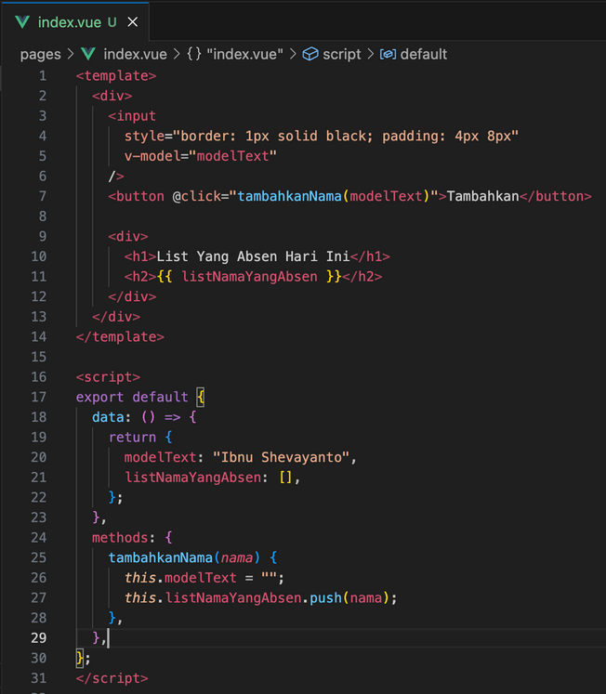
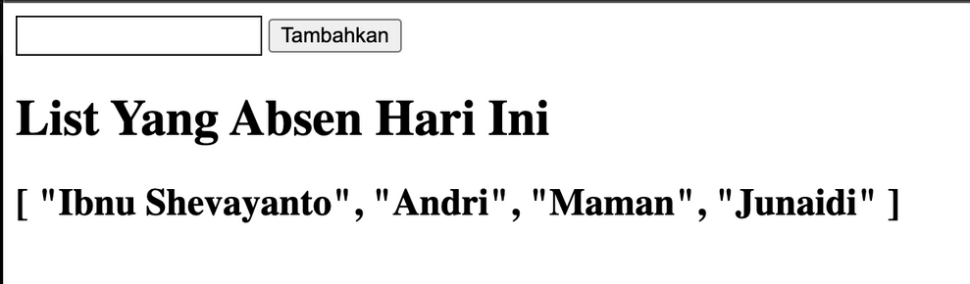
Properti “Methods”
Untuk menentukan fungsi-fungsi yang dapat dipanggil di dalam komponen Vue.js kita menggunakan properti methods. Properti methods dapat digunakan untuk melakukan berbagai hal, seperti mengevaluasi nilai, menampilkan pesan, mengubah variabel, memanggil API, dan lain-lain. Contoh:

Slide 25
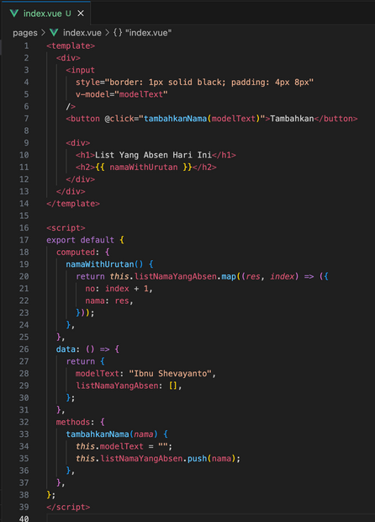
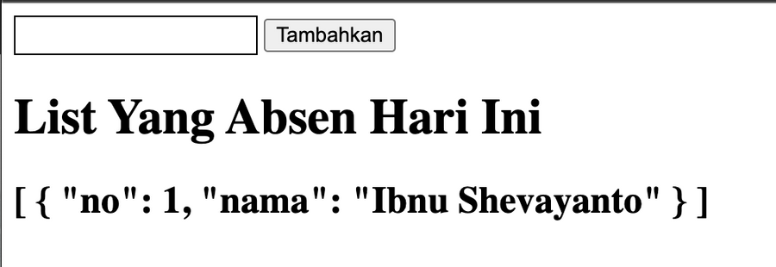
Properti “Computed”
Fungsi utama properti computed adalah untuk mereturn nilai yang berasal dari data atau properti lainnya. Properti computed bersifat reaktif, artinya nilai yang dihasilkan akan berubah secara otomatis jika ada perubahan pada data atau properti yang terkait. Properti computed juga bersifat cached, artinya nilai yang dihasilkan akan disimpan dalam memori dan hanya akan dihitung ulang jika ada perubahan yang mempengaruhinya. Contoh:

Slide 26
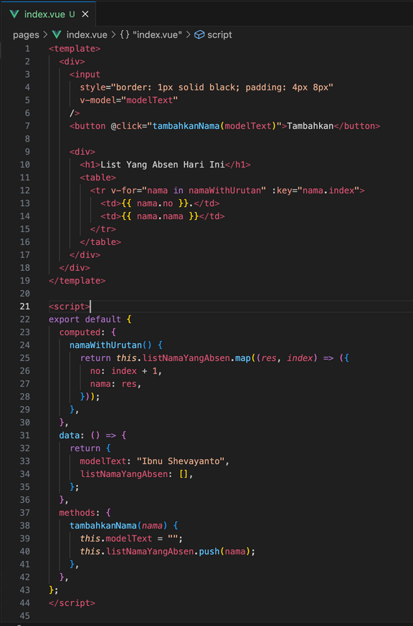
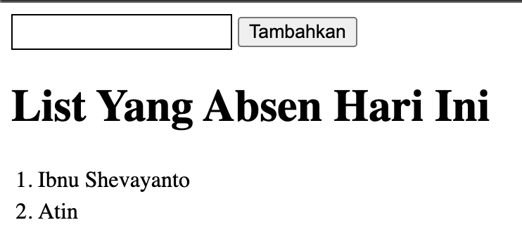
Looping Element HTML
Kita bisa melakukan looping kepada element HTML yang ada di Vue.js dengan keyword “v-for”, contoh kode bisa diliat pada gambar:

Slide 27
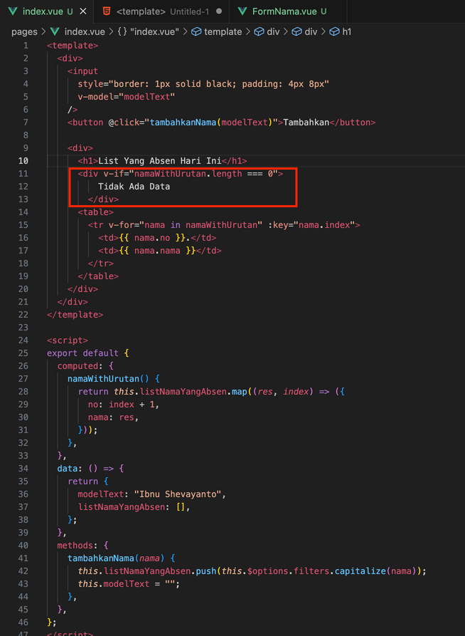
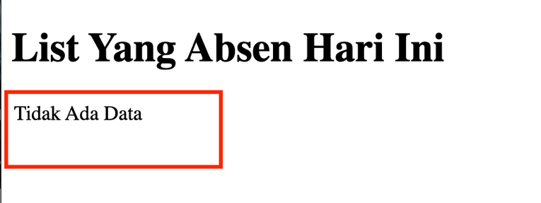
Conditional Statement di Element HTML
Kita bisa melakukan conditional statement dengan menggunakan properti “v-if”. contoh kode:
hanya tampil jika data masih kosong.

Slide 28
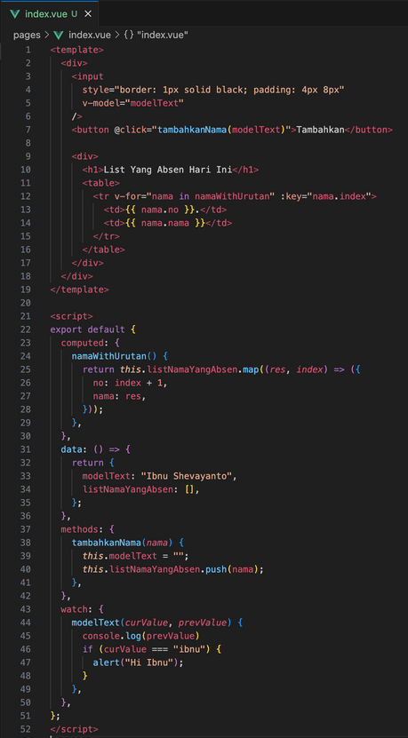
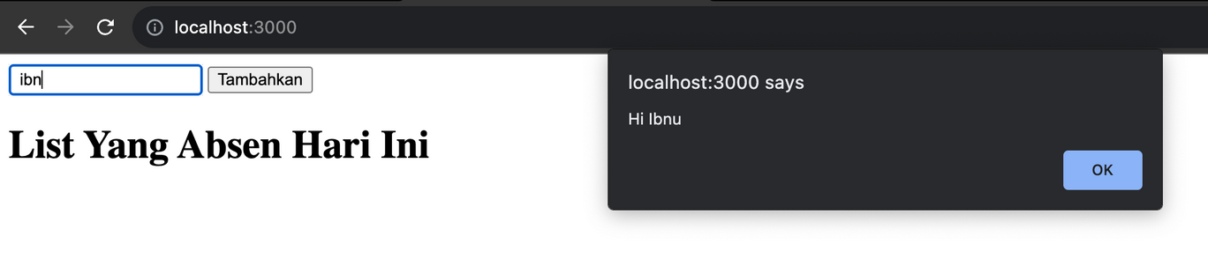
Properti “watch”
Fungsi properti watch adalah untuk mengamati dan bereaksi terhadap perubahan data pada sebuah instance Vue. Properti watch berbentuk objek yang berisi nama dan fungsi pengamat (watcher) untuk properti yang ingin diawasi. Contoh Penggunaan:

Slide 29
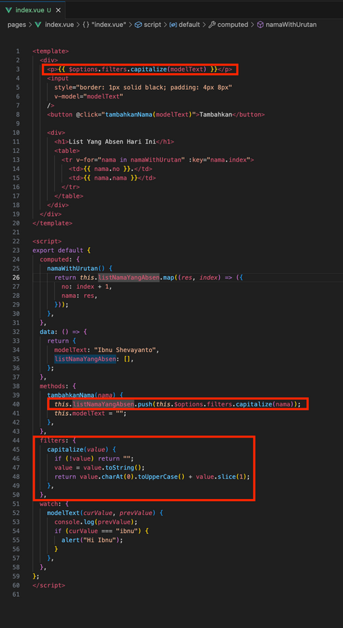
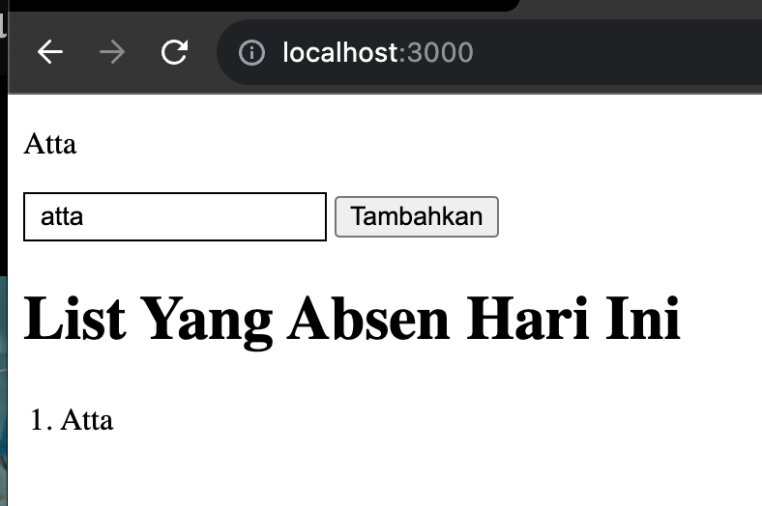
Properti “filters”
Properti filters hampir sama seperti methods, sama sama bisa mengembalikan nilai. Tetapi jika ingin membuat fungsu yang mengembalikan value sebaiknya menggunaakn filters. karena filters memiliki cache dan reactive terhadap perubaahan. Contoh:

Slide 30
BASIC NUXT.JS

Slide 31

PAGES
folder pages pada nuxt berfungsi untuk menyimpan file-file halaman dan routing aplikasi. Nuxt membaca semua file .vue di dalam folder ini dan secara otomatis membuat konfigurasi router.

Slide 32
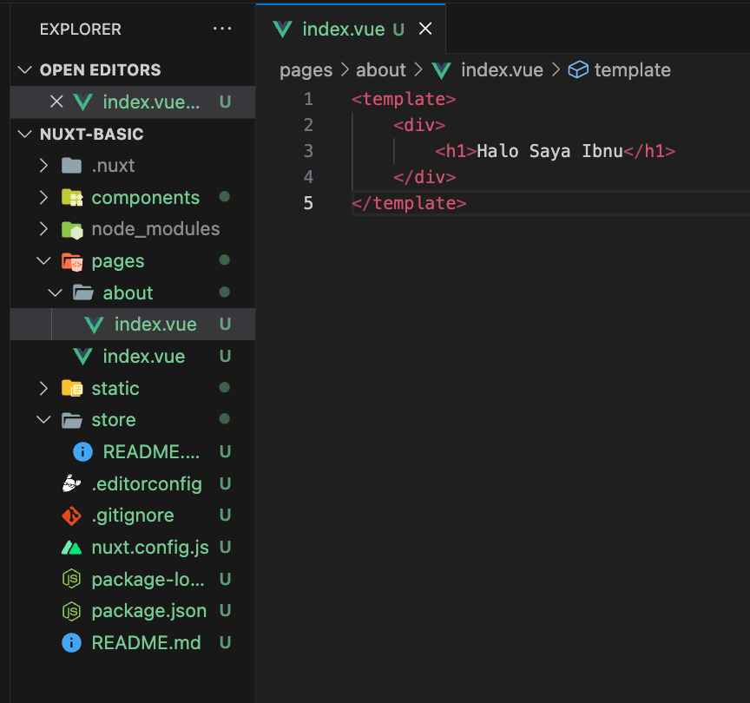
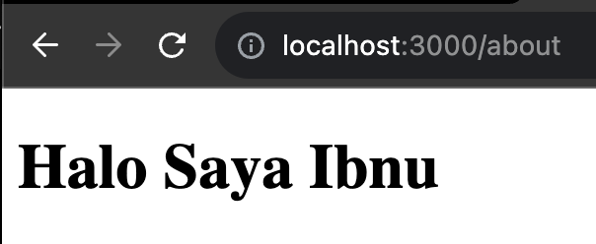
Membuat Halaman Baru
Untuk membuat halaman baru, anda dapat membuat file .vue di dalam folder pages. Contoh:

Slide 33
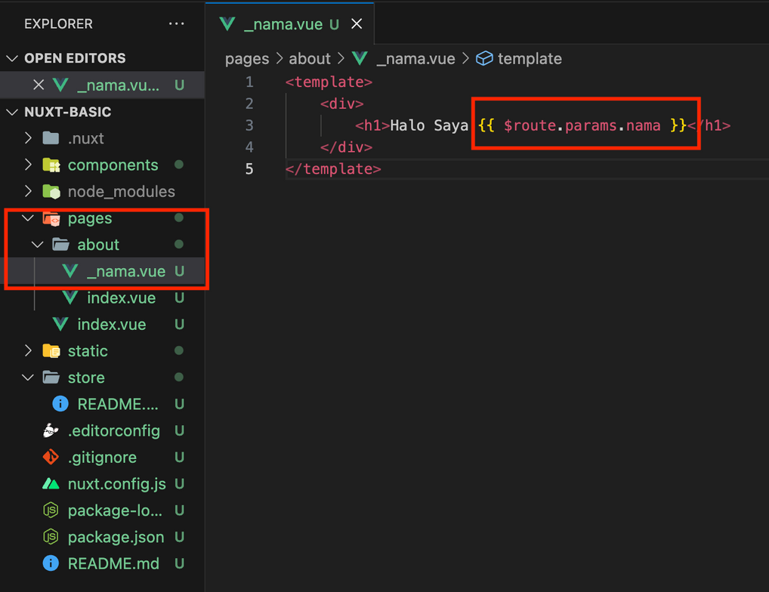
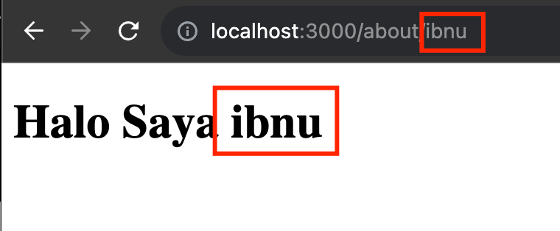
Page Yang Dapat Menerima Parameter
Untuk membuat halaman yang dapat menerima parameter membuat file .vue dengan format seperti ini “<_namaParameter>.vue”. Contoh:

Slide 34
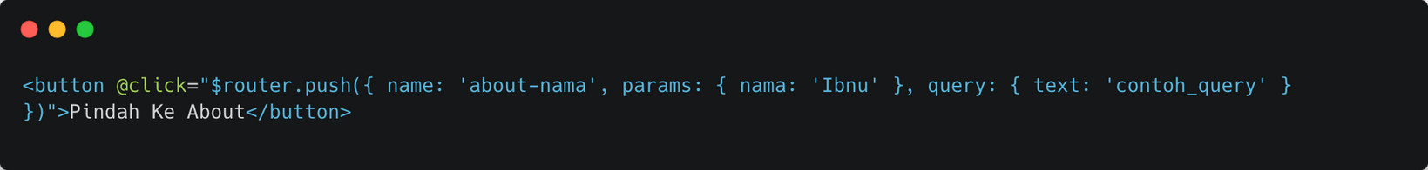
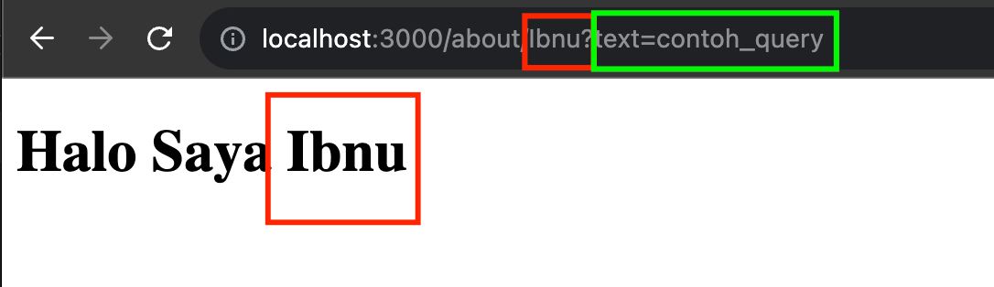
Redirect ke page yang berbeda
Untuk membuat aksi perpindahan page dengan menggunakan kode berikut “$router.push({name: namaroutes, params: { parameter yang mau dikirim }, query: { data yang mau dikirim tetapi lewat query url })”. tambahkan kode dibawah pada index.vue:

Slide 35
COMPONENTS
folder components pada nuxt memiliki fungsi untuk menyimpan file-file komponen Vue.js yang kemudian diimpor ke dalam halaman-halaman aplikasi. Nuxt secara otomatis mengimpor semua komponen di dalam folder ini.

Slide 36
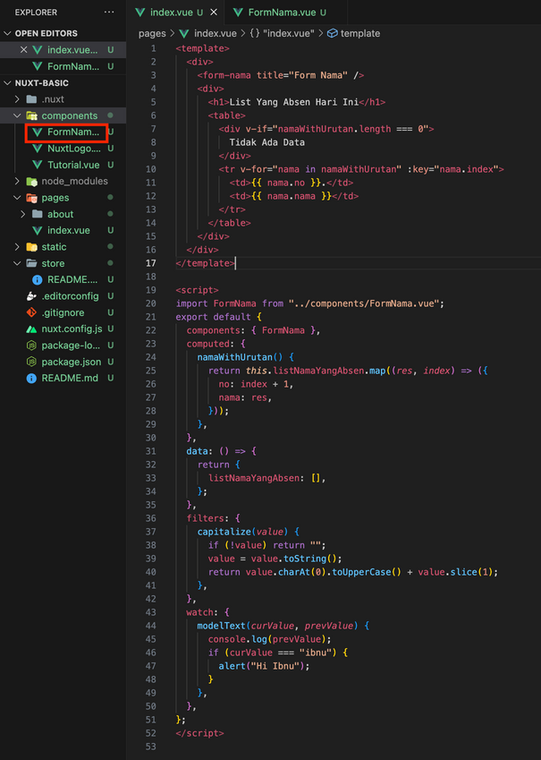
Membuat Components Baru
Untuk membuat komponen baru, anda dapat membuat file .vue di dalam folder components. Contoh: pada gambar dibawah saya memindahkan form untuk mengisi nama menjadi komponen tersendiri nama filenya adalah “FormNama.vue”.

Slide 37
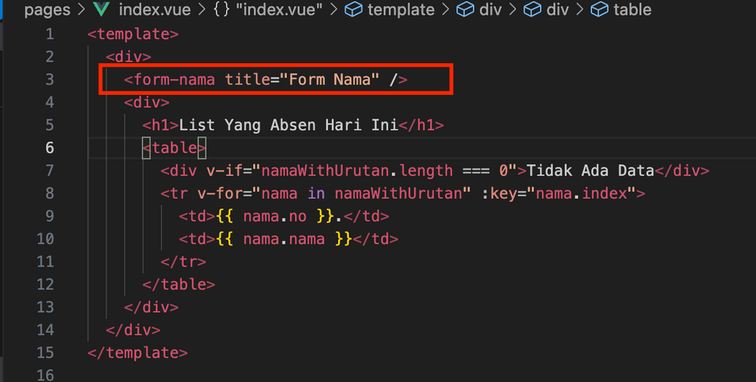
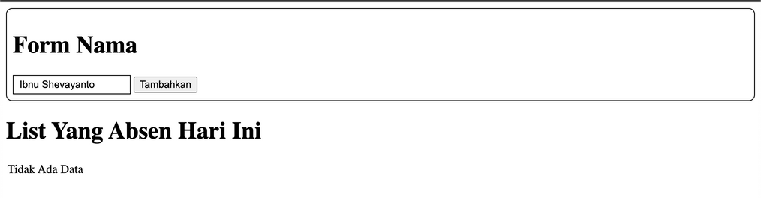
Menggunakan Komponen Yang Sudah Dibuat
Untuk menggunakan components, bisa meanggilnya dengan nama file tersebut contoh disini adalah FormNama.vue, yang berarti kita perlu menuliskannya seperti ini <form-nama />. jika file berada dalam folder kita perlu menuliskan foldernya juga, misal lokasi file ada di Form/FormNama.vue maka kita memanggilnya dengan <form-form-nama />. Contoh pada gambar:
index.vue

Slide 38
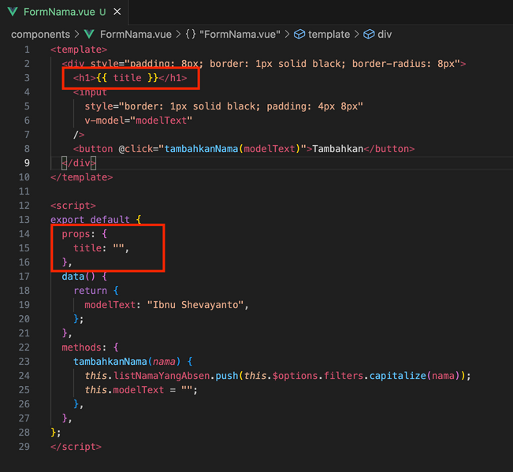
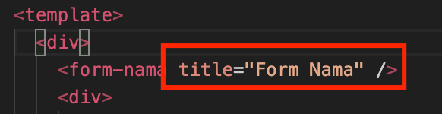
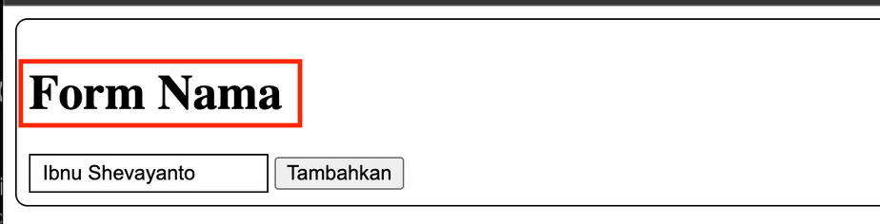
Komunikasi Antar Komponent bagian 1: Parent To Component - Menggunakan Properti
Menggunakan attribute untuk mengirimkan parameter ke komponen lain.
(Gambar Kiri), pada kotak bawah adalah proses pendaftaran parameter yang bisa dikirim sedangkan pada kotak atas penggunaan paramter tersebut
(Gambar Tengah), attribute mengirimakan value ke komponen.
FormNama.vue
Index.vue
Hasil

Slide 39
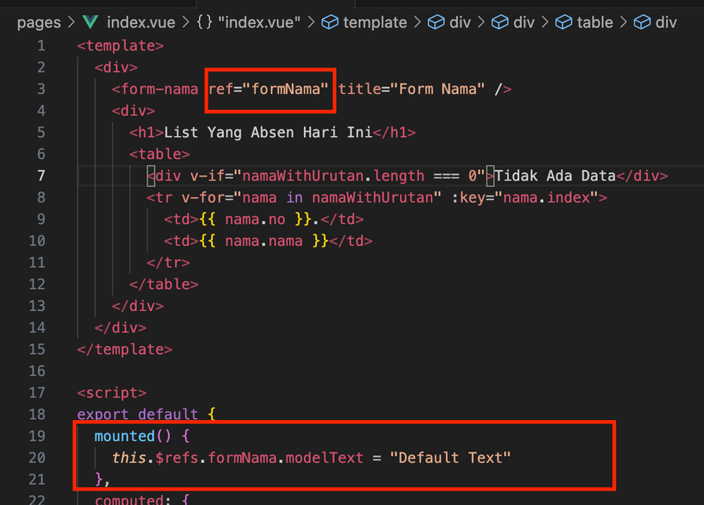
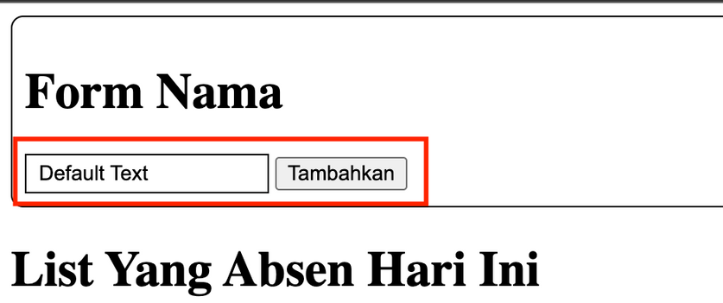
Komunikasi Antar Komponent bagian 1: Parent To Component - Menggunakan $refs
Dengan menggunakan $refs kita juga bisa dapat mengakses langsung data dari sebuah komponen. Contoh: Kode dibawah adalah cara untuk mengeset default text agar bertulisan “Default Text”
Index.vue

Slide 40
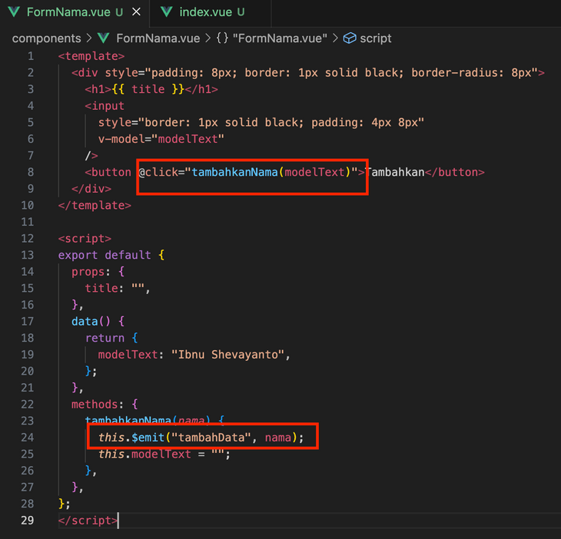
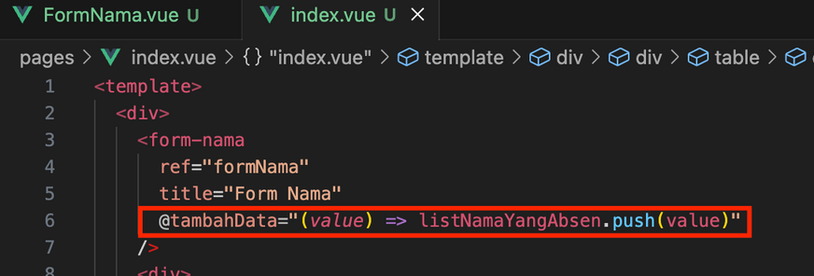
Komunikasi Antar Komponent bagian 2: Component To Parent - Menggunakan $emit
Dengan menggunakan $emit, kita dapat berkomunikasi dengan parent, contoh: Kode dibawah untuk menambahkan data nama yang absen yang variabelnya berada di parent komponen:
FormNama.vue
Index.vue

Slide 41
LAYOUTS
Layout adalah kerangka kerja yang dapat mengekstrak pola UI yang umum menjadi layout yang dapat digunakan kembali. layout default yang digunakan adalah default.vue

Slide 42
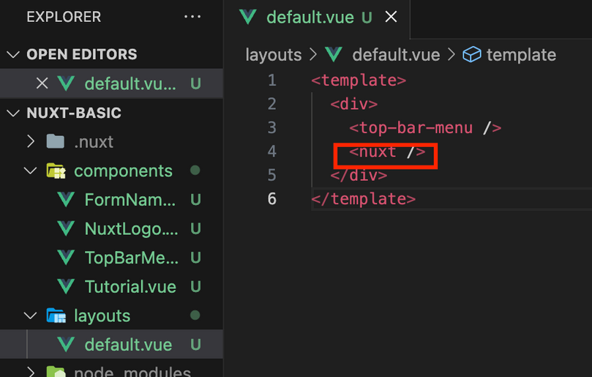
Mengimplementasikan layout
Jika kita ingin membuat menu, tentu kita tidak ingin menulis kode berulang ulang di dalam file vue, jadi kita bisa memanfaatkan menggunakan layout sebagai template tampilan UI. contoh kode pada layout:
default.vue
Element <nuxt /> adalah tempat kita merender halamana dari folder pages.

Slide 43
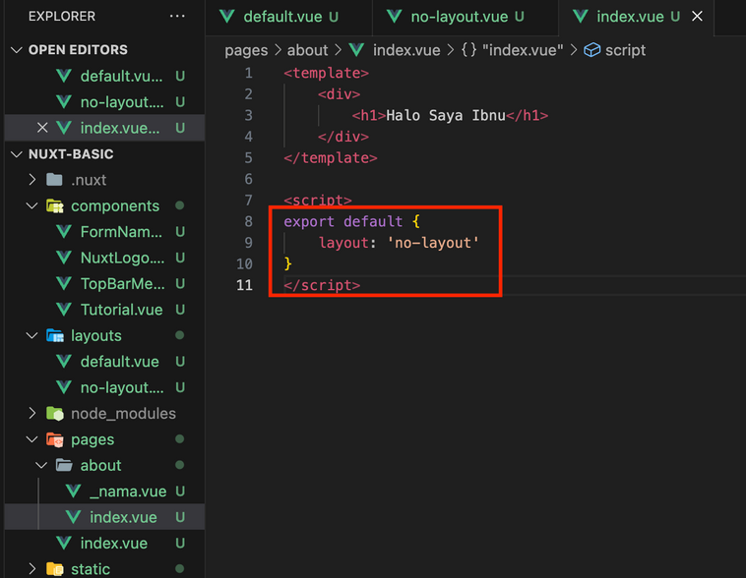
Memilih layout yang ingin digunakan
pada file di folder pages kita dapat memilih ingin menggunakan layout apa, dengan cara menulis layout yang ingin dipilih di properti layout, contoh:
about/index.vue
Sehinnga pada page about nantinya tidak memiliki topbar.

Slide 44
Static
Fungsi folder static di nuxt project adalah untuk menyimpan file-file statis yang tidak perlu diproses oleh webpack dan dapat diakses langsung melalui URL root proyek. File-file ini biasanya tidak berubah-ubah, seperti favicon contohnya

Slide 45
Store
Fungsi folder store pada nuxt project adalah untuk menyimpan file-file store Vuex yang digunakan untuk mengelola state aplikasi.

Slide 46
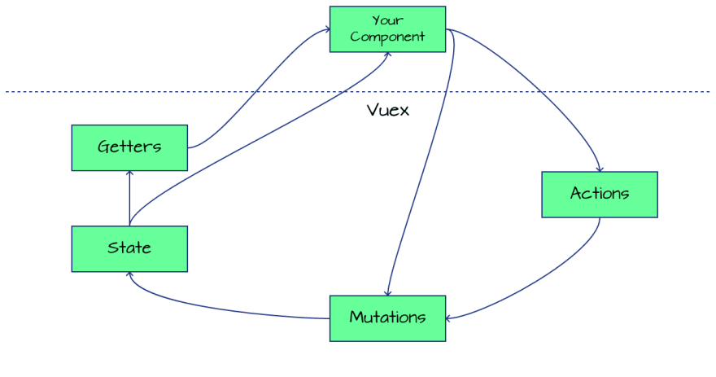
Apa itu Vuex
Vuex adalah library yang memungkinkan Anda membuat store terpusat yang dapat diakses oleh semua komponen dalam aplikasi. Store Vuex terdiri dari state, getters, mutations, dan actions yang dapat Anda definisikan sesuai dengan kebutuhan Anda. Nuxt secara otomatis mengaktifkan store Vuex jika Anda membuat file index.js di dalam folder store. Nanti akan dibahas lebih dalam saat berhasil mendapatkan data dari API.

Slide 47
05
LIFECYCLE VUE

Slide 48
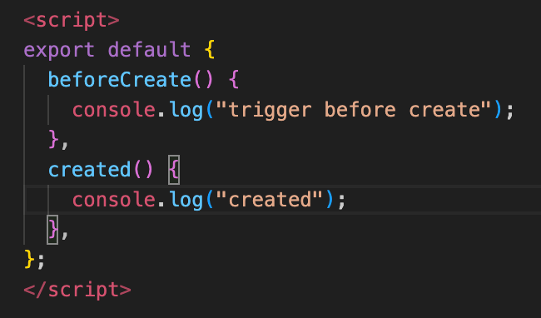
Creation
Tahapan ini terjadi ketika komponen Vue.js diinisialisasi, sebelum diproses oleh webpack dan sebelum ditambahkan ke DOM. Tahapan ini terdiri dari dua hooks, yaitu beforeCreate dan created. Hooks ini dapat digunakan untuk menyiapkan data, computed properties, methods, dan watchers. Contoh kode seperti ini:

Slide 49
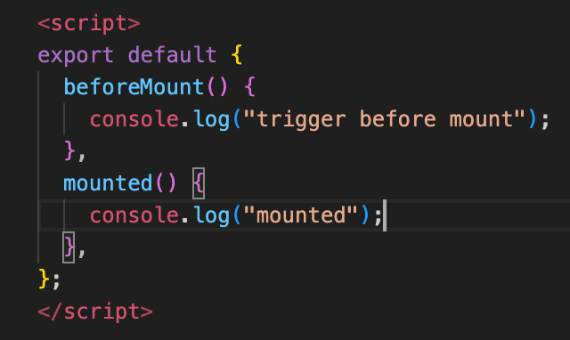
Mounting
Tahapan ini terjadi ketika komponen Vue.js ditambahkan ke DOM, setelah proses rendering selesai. Tahapan ini terdiri dari dua hooks, yaitu beforeMount dan mounted. Hooks ini dapat digunakan untuk mengakses dan memodifikasi DOM, atau untuk melakukan side effects yang membutuhkan akses ke DOM, Contoh Kode:

Slide 50
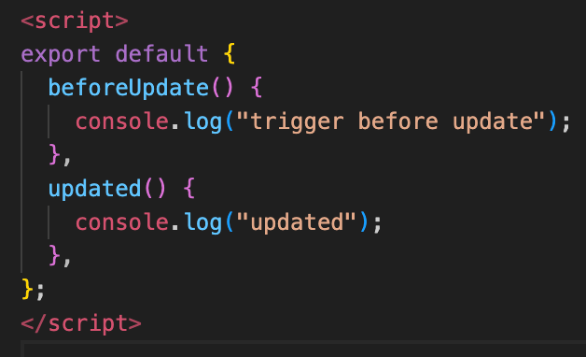
Updating
Tahapan ini terjadi ketika komponen Vue.js diperbarui karena adanya perubahan state atau props. Tahapan ini terdiri dari dua hooks, yaitu beforeUpdate dan updated. Hooks ini dapat digunakan untuk mengakses state dan DOM sebelum dan sesudah diperbarui, atau untuk melakukan side effects yang terkait dengan perubahan state atau props

Slide 51
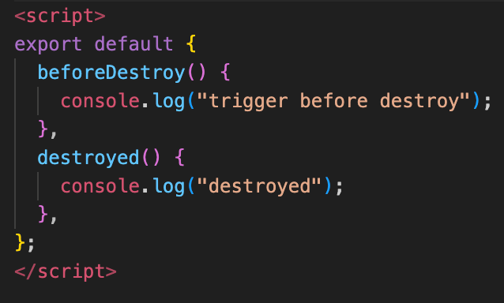
Destruction
Tahapan ini terjadi ketika komponen Vue.js dihancurkan, misalnya karena dihapus dari DOM atau di-switch oleh router. Tahapan ini terdiri dari dua hooks, yaitu beforeDestroy dan destroyed. Hooks ini dapat digunakan untuk membersihkan sumber daya, event listener, atau timer yang digunakan oleh komponen.

Slide 52
06
STORE MANAGEMENT WITH API

Slide 53
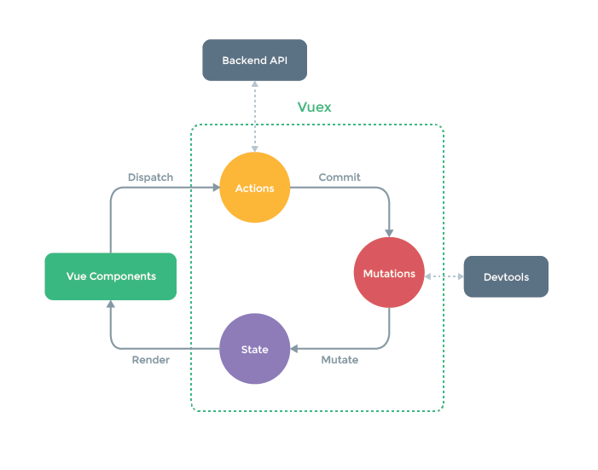
Konsep Penerimaan Data Dari API

Slide 54
Proses Mendapatkan Data Dari API

Slide 55
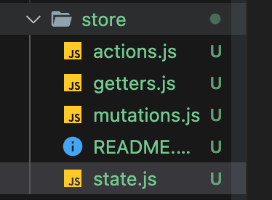

1
Buat file actions.js, state.js, mutations.js dan getters.js di dalam folder store
2
Ketik kode ini pada file store/state.js
store/state.js

Slide 56


3
Ketik kode ini pada file store/mutations.js
store/mutations.js
4
Ketik kode ini pada file store/getters.js
store/getters.js

Slide 57

5
Ketik kode ini pada file store/actions.js

Slide 58

5
Ketik kode ini pada file pages/index.vue

Slide 59
Proses Simpan Data Ke API

Slide 60

1
Ketik kode seperti ini pada actions.js
store/actions.js

Slide 61

2
Untuk mentrigger fungsi yang sudah dibuat pada file actions.js, tambahkan kode berikut pada
components/FormNama.js

Slide 62
Thank you
for listening!

